Slide 1
Prostorová data
Koncept + vizualizace

Slide 2
Agenda
Prostorová data – v čem jsou jiná?
Svět GISu × svět erka
Implementace v R / {sf} & přátelé
Kde prostorová data hledat a najít?

Slide 3
Prostorová data
Čím jsou jiná než ostatní?

Slide 4
Prostorová data
Spojují v sobě složky:
  Prostorovou / kde?
  Datovou / co?
Explicitní určení prostoru / souřadnice
  50.0842706N, 14.4411622E
Implicitní určení prostoru / dohledatelný odkaz
  náměstí Winstona Churchilla 1938/4, 130 00 Praha 3

Slide 5
Problémy s prostorem
Všechny mapy jsou rovinné
(kromě glóbusu :)
Zpravidla se vztahují k povrchu koule
Povrch koule není euklidovský prostor
Nelze se vyhnout zkreslení
Neexistuje jedno "nejlepší" řešení

Slide 6
Základní přístupy
Vektorová data
  vycházejí z idealizovaných bodů
  typická pro lidmi zaměřené objekty
Rasterová data
  mají jasně definované rozlišení
  typická pro remote sensing (družice)

Slide 7
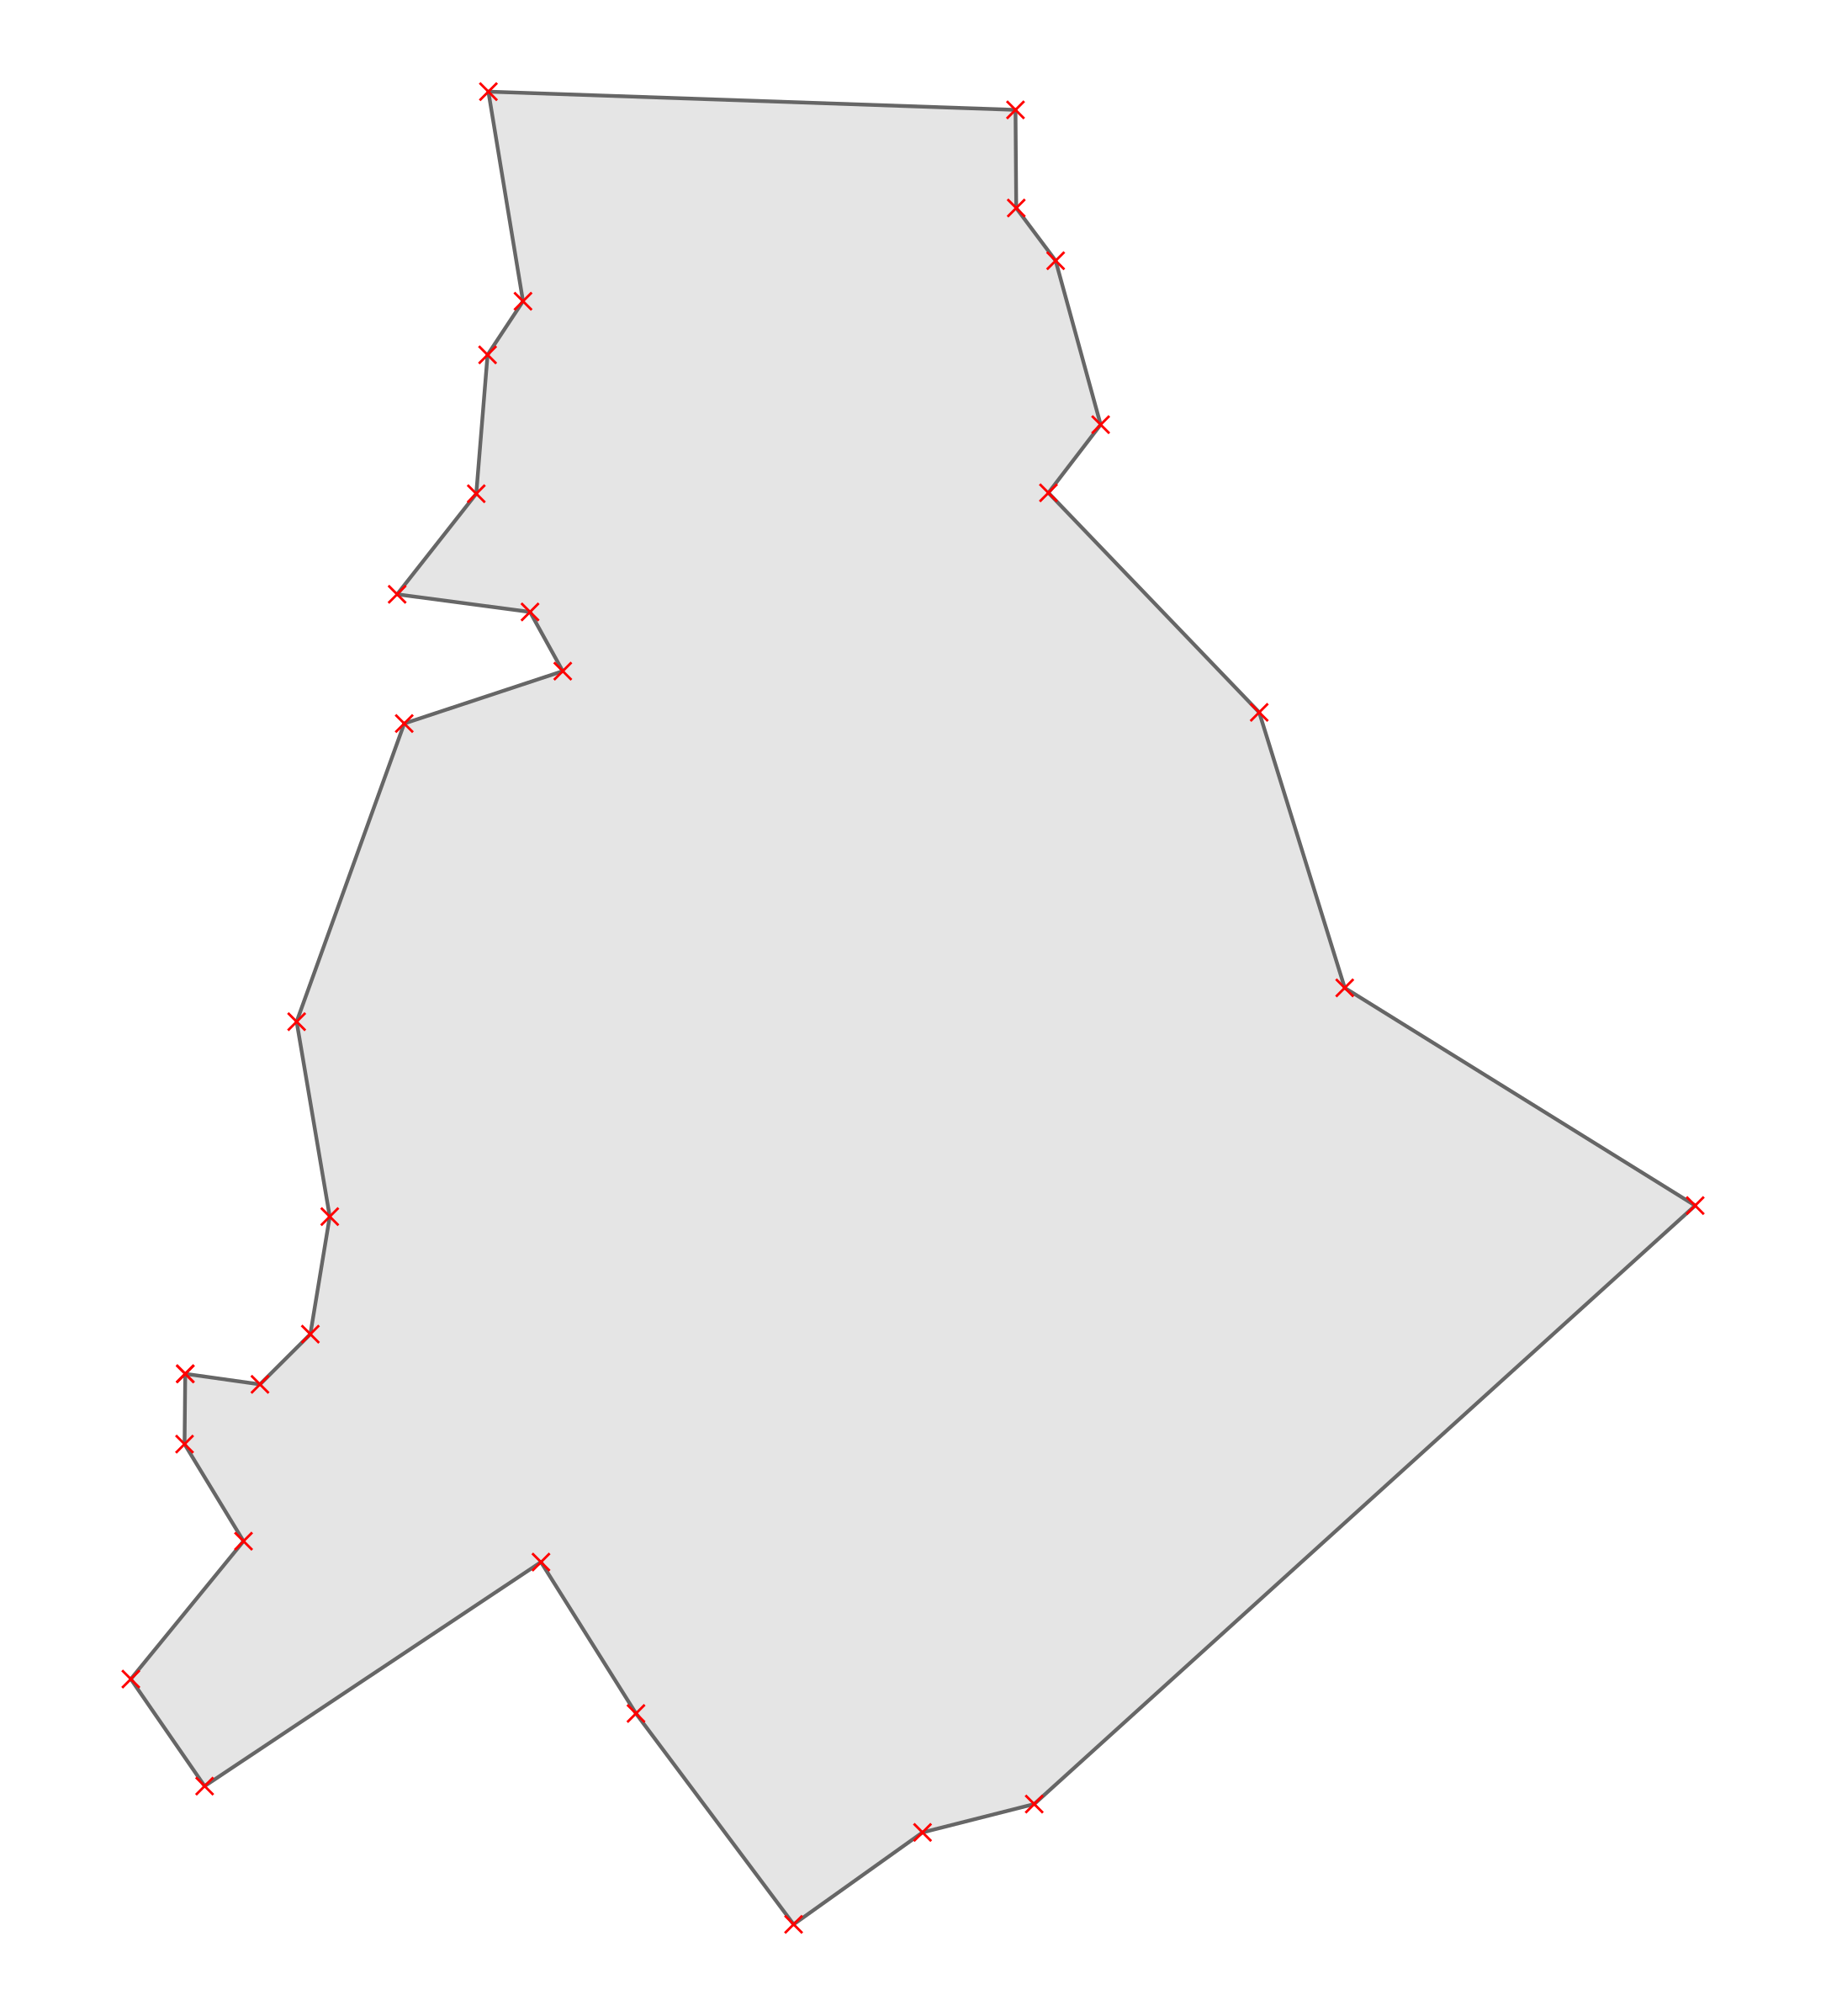
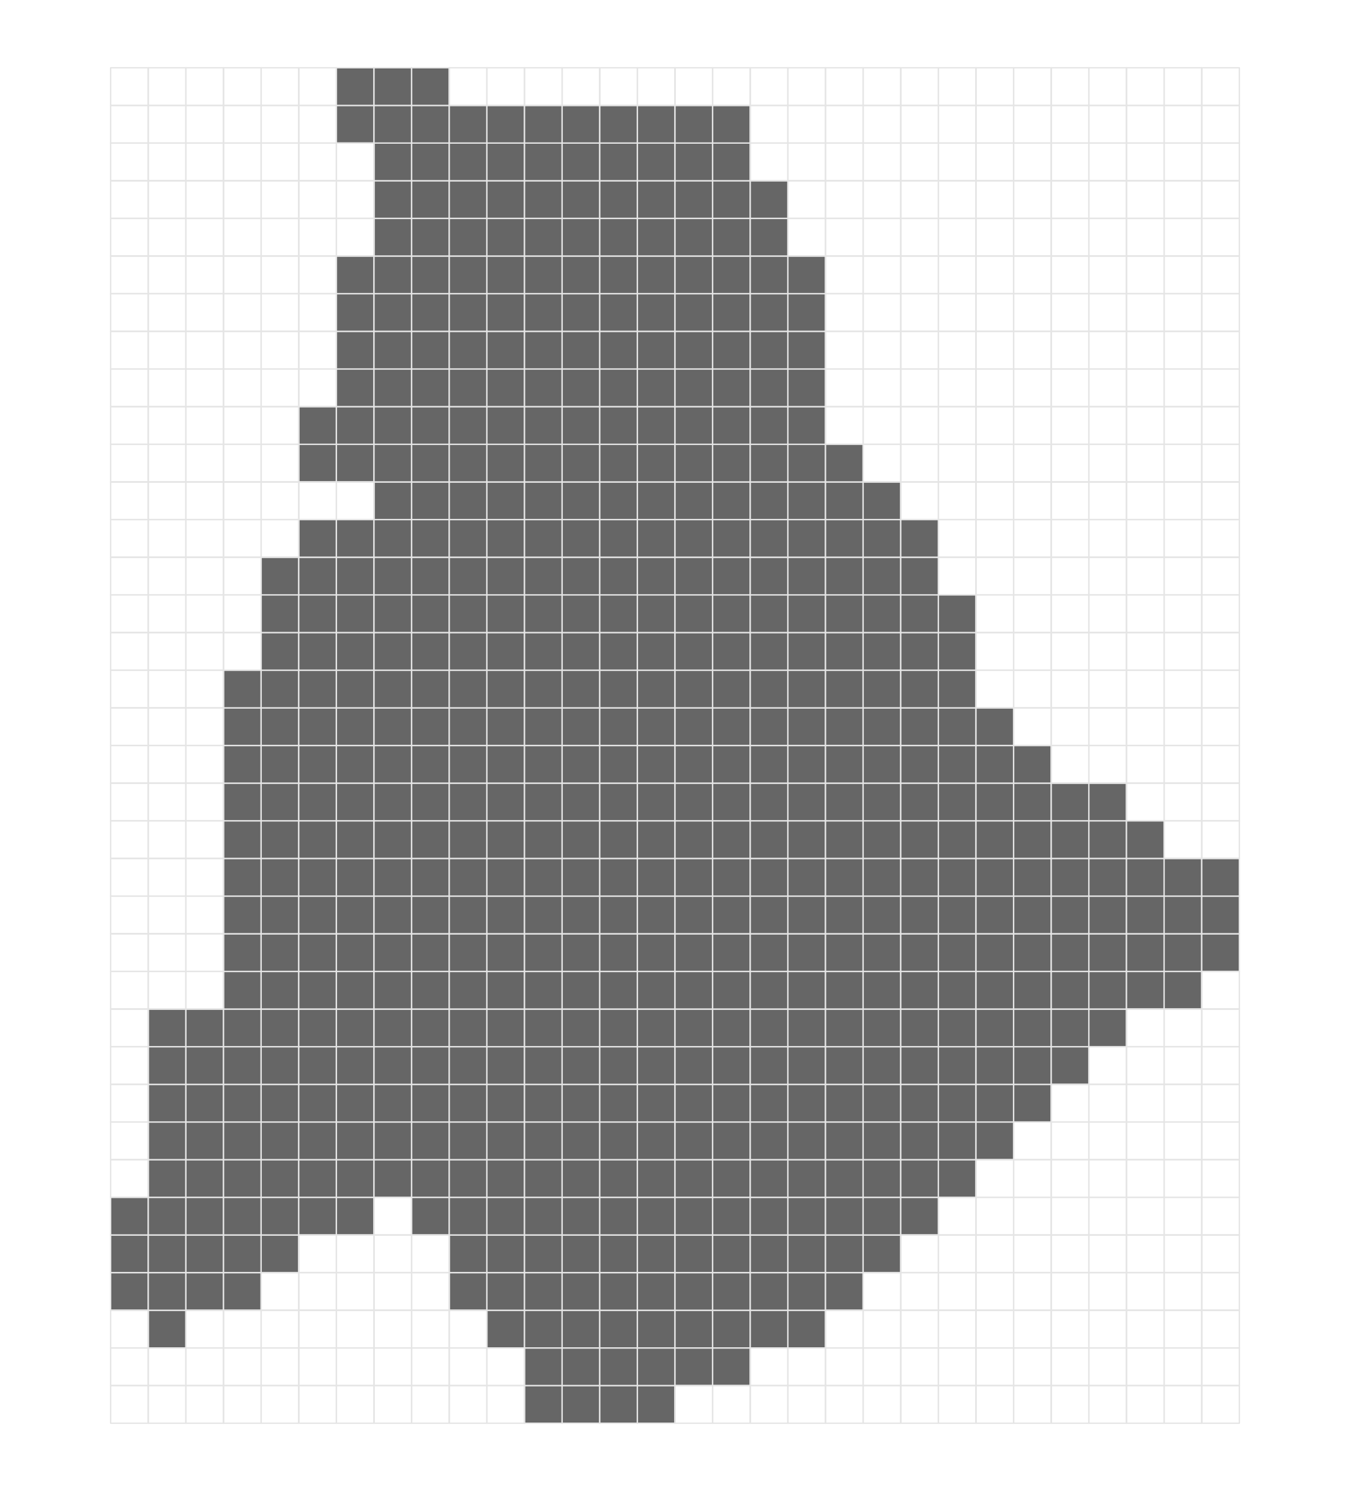
Rastery × vektory
Mecklenburg, NC
jako vektor
Mecklenburg, NC
jako rastr

Slide 8
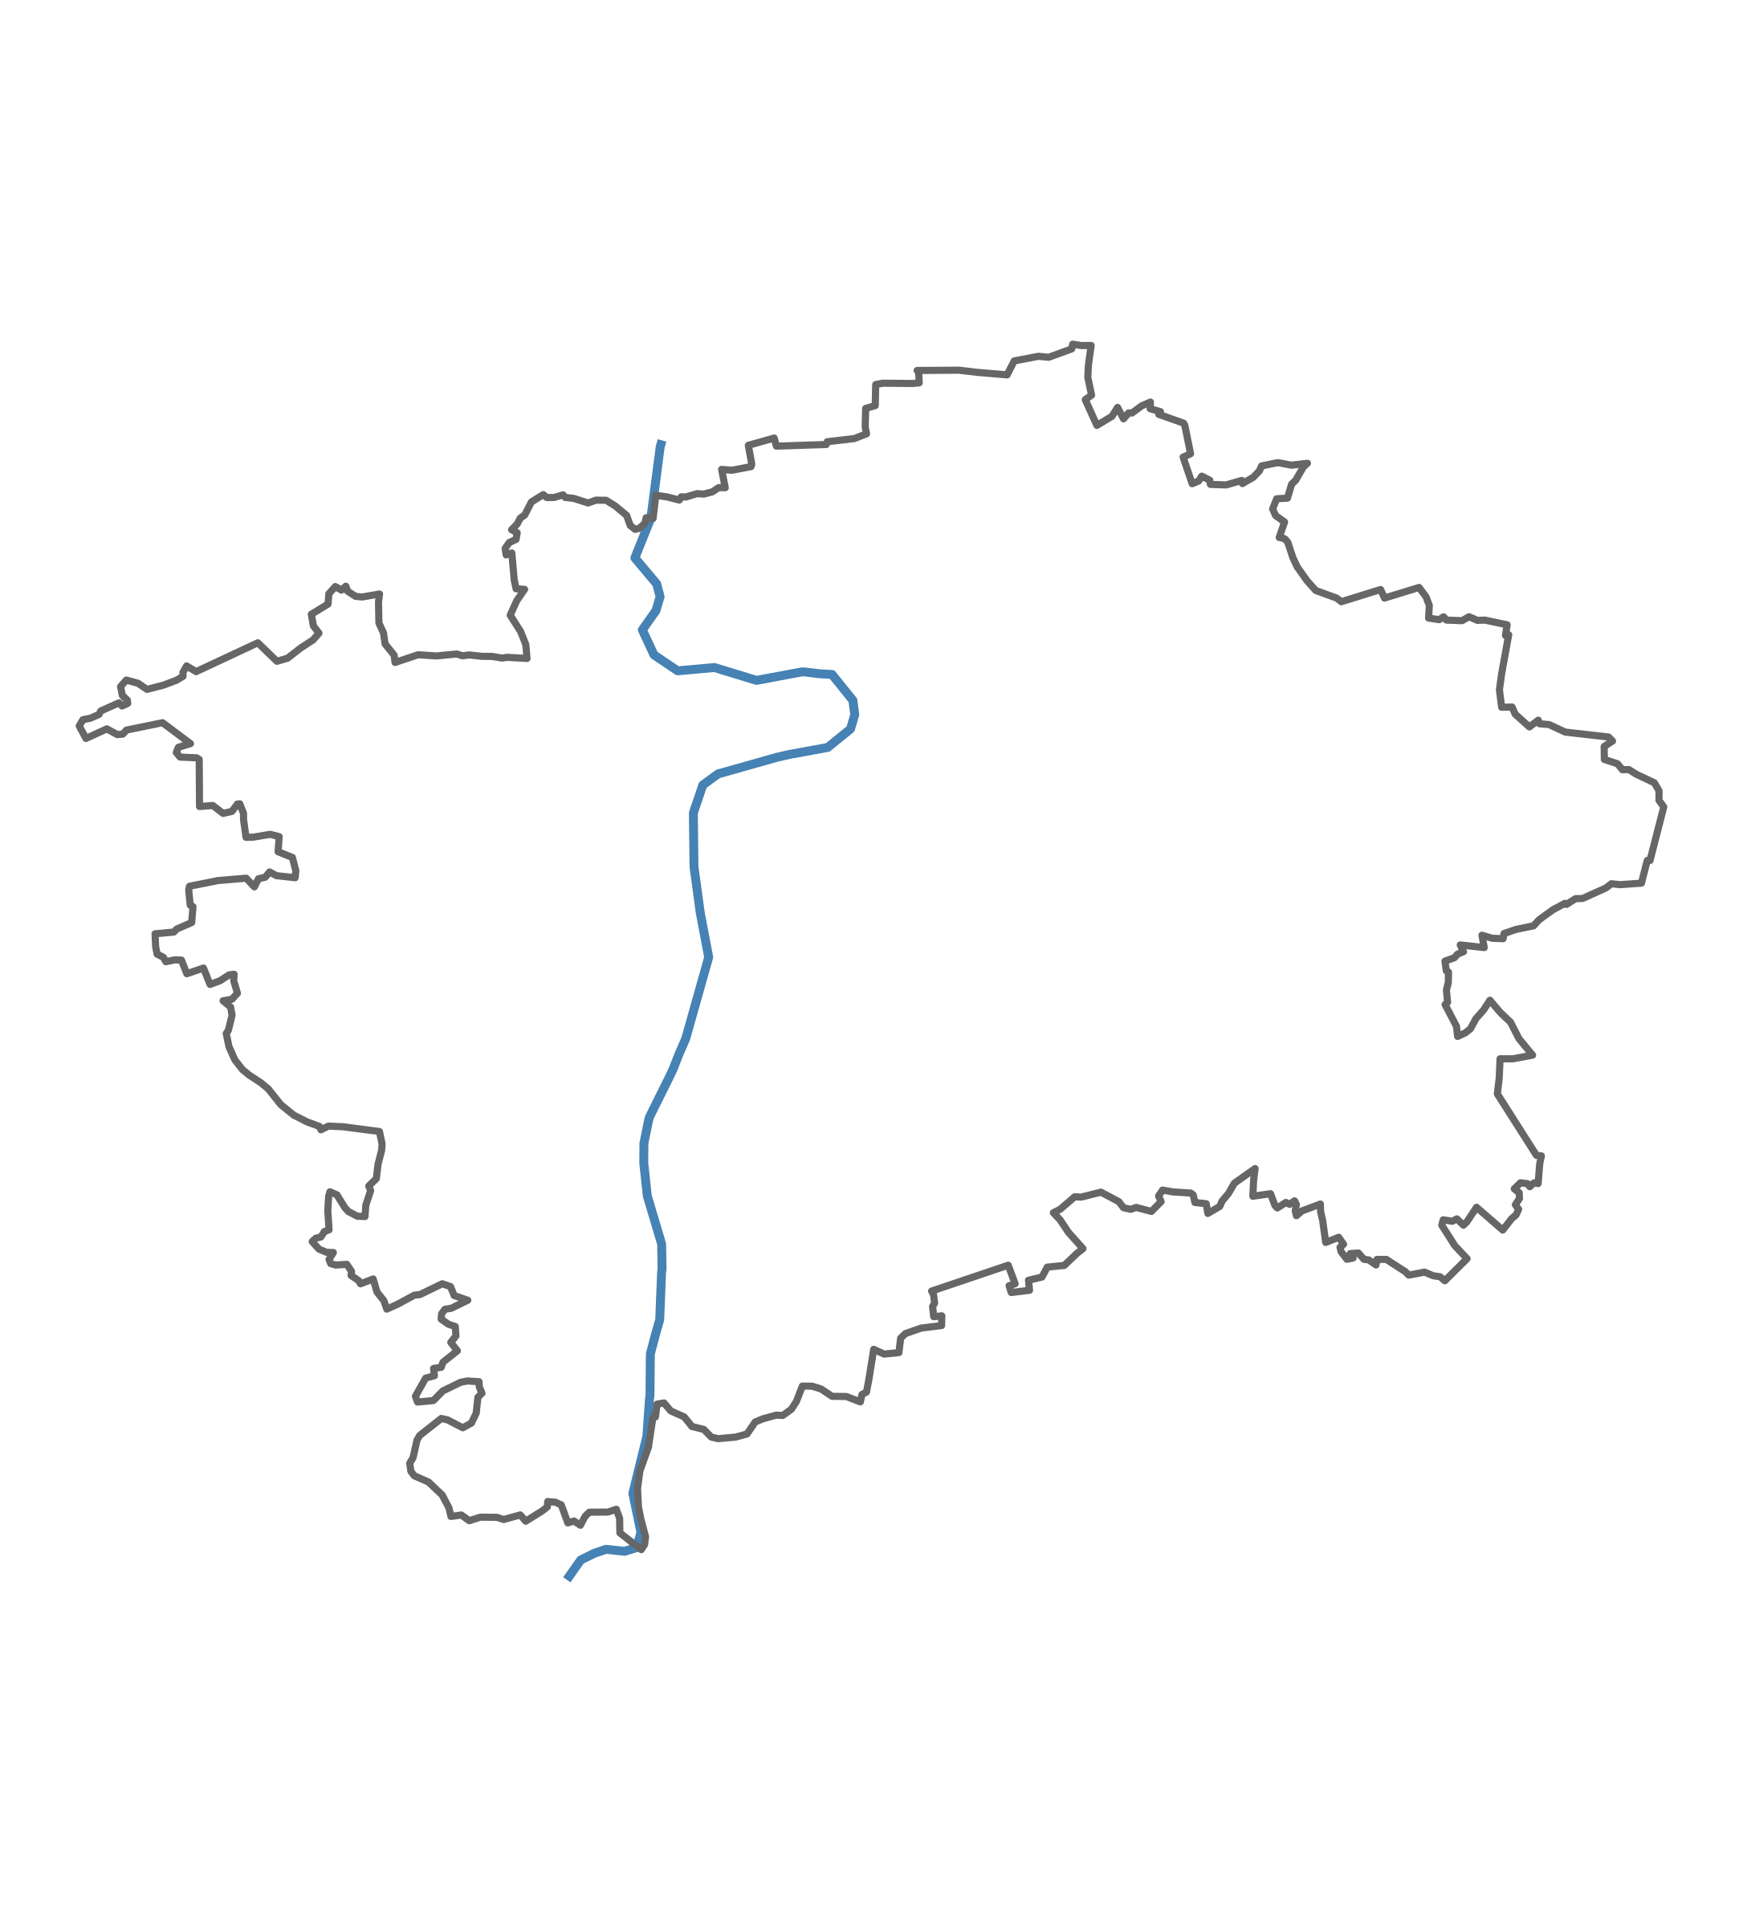
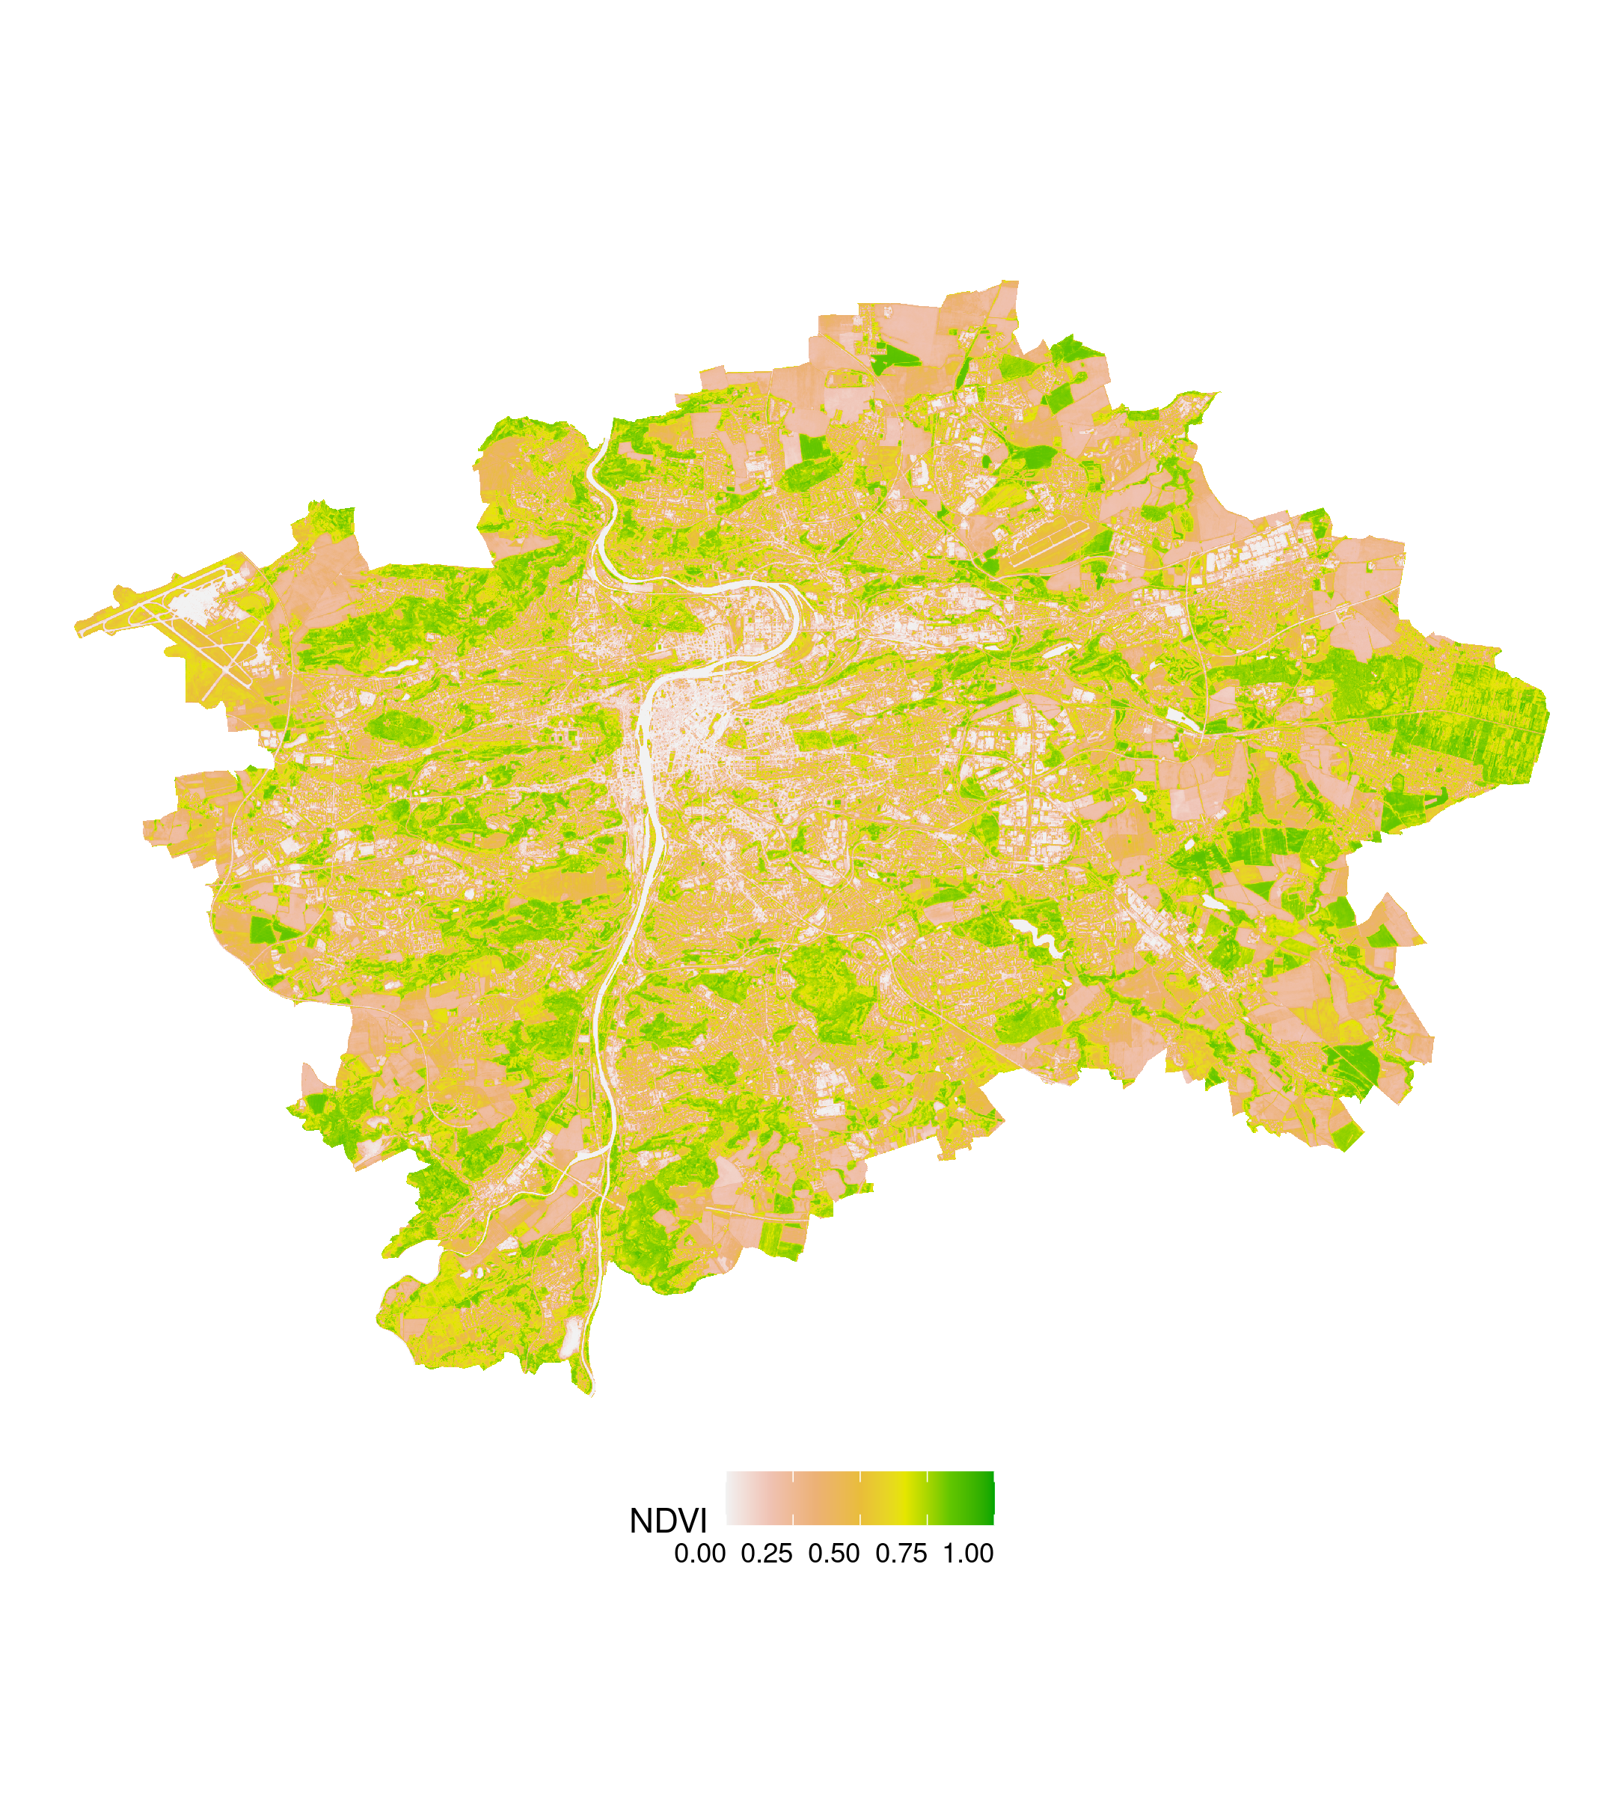
Rastery × vektory
Vektor: město Praha
a řeka Vltava
Raster: index NDVI
z družice Sentinel 2

Slide 9
Rastery × vektory - použití
Typické use cases rasterů:
  přírodní jevy: počasí, nadmořská výška
  výstupy z kamer / přístrojů
  cena a rychlost jsou víc než přesnost
Typické use cases vektorů:
  administrativní uspořádání
  geodezie / zaměření na místě
  přesnost na metry, opakované použití

Slide 10

Tři úhelné kameny vektorů
Bod
  adresa, místo
Čára
  řeka, silnice
Polygon
  administrativní jednotky

Slide 11
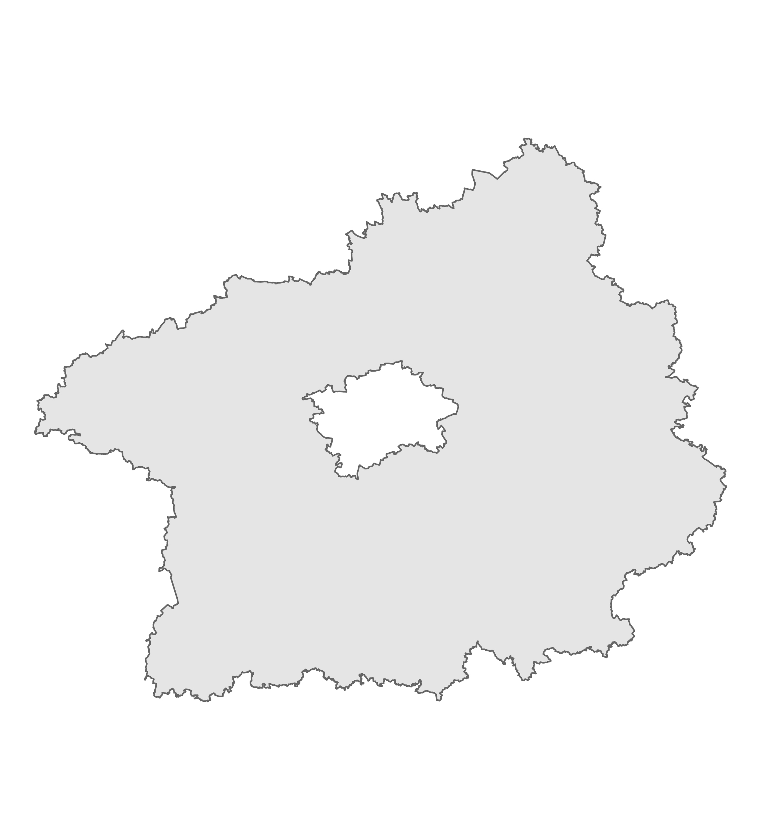
Díra v polygonu
Modelový příklad: Středočeský kraj & Praha
Jeden polygon může obsahovat obecně mnoho děr

Slide 12

Mutipolygon
Modelový příklad: Japonské císařství
Jeden státní útvar
Na 364 ostrovech (polygonech)
Analogicky fungují multi-čáry a body

Slide 13
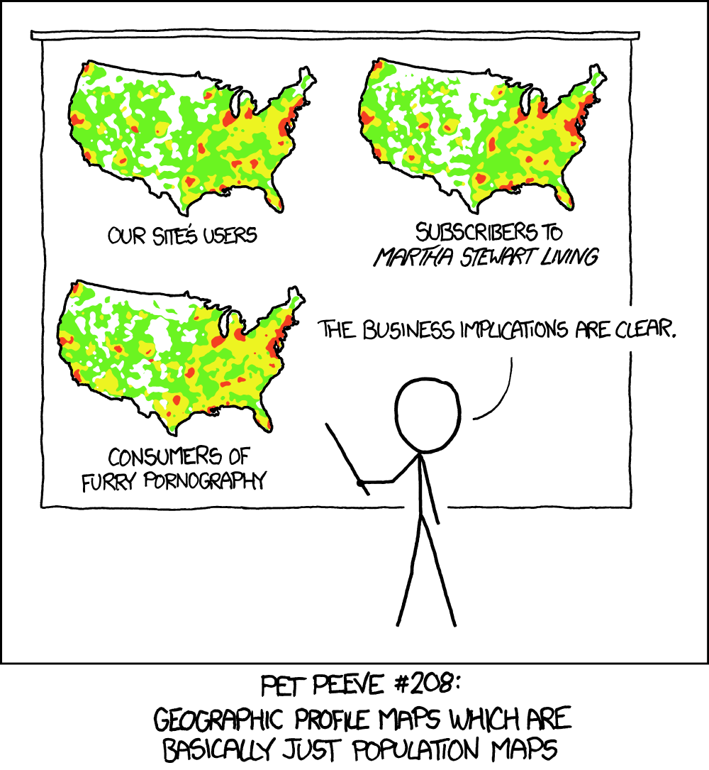
Problém EKO dat
Pracujeme s lidmi
(takřka) všechny EKO metriky korelují s populací
Řešení existuje:
  Znát populaci (a pracovat per capita)
  Normalizovat polygony na populaci (NUTS2, ZUJ)

Slide 14
Svět GIS
Svět R
Krátké srovnání

Slide 15


Světy GISu
Komerční leader
  ArcGIS Pro
  konference, licence, podpora…
OS Alternativa
  QGIS / OSM
  volnější seskupení oddělených projektů

Slide 16
Uplatnění GIS světů
ESRI:
  status quo
  vlády a ropa
OSGeo
  otevřenost
  neziskovky
Světy samy pro sebe:
  IT svět: FAANG / Google & Apple maps
  Legacy navigace (HERE, Garmin)

Slide 17
Společné body GISů a erka
Erkové balíčky prostorových dat staví na světě OSGeo — nástroje GDAL, GEOS & PROJ
Vstupní formáty jsou čitelné v obou světech (kompatibilita vstupů)
Zeměkoule je stejná pro všechny

Slide 18
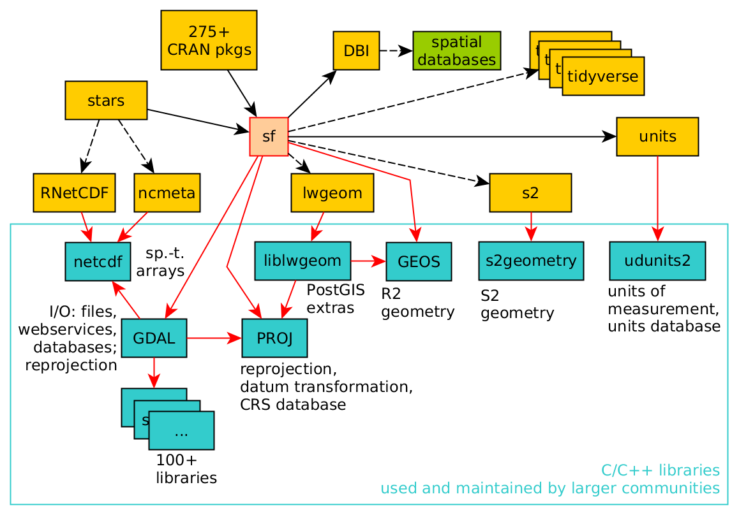
Závislosti kolem {sf}

Slide 19
Rozdíly GISů a erka
GISové nástroje jsou typicky klikací
erko je důsledně skriptovací
GIS je optimalizován na grafické výstupy (a statistika je něco navíc)
erko je optimalizované na statistiku (a grafické výstupy jsou něco navíc)

Slide 20
Kdy sahnout po...
GISu
  když je to "zvykem domu"
  když je prioritou grafický výstup
  když je důležité data vidět
erku
  když je to "zvykem domu"
  když je prioritou statistika
  když je vhodné opakovat běhy

Slide 21
ukázka QGIS
Intermezzo

Slide 22
Implementace v erku
High Level Overview

Slide 23
Implementace v erku
Datové formáty: {sf}
Statická prezentace: {ggplot2}
Interaktivní prezentace: {leaflet}
Česká geodata: {RCzechia}
Geocoding + Open Street Map

Slide 24
{sf} datový formát
Modifikovaný data.frame
1 zvláštní sloupec s prostorovými informacemi (zpravidla geometry)
Všechny metody pro data.frame zůstávají v platnosti
A k nim pár navíc... :)

Slide 25
{sf} datový formát
sf::st_as_sf() vytvoří prostorový objekt z "obyčejného"
dplyr::inner_join() propojí prostorovou a datovou složku
dplyr::filter() vybere řádky splňující podmínky

Slide 26
Statická prezentace
ggplot2::geom_sf() přímo podporuje data v {sf} formátu
Všechny ostatní {ggplot2} techniky fungují analogicky — legendy, popisky, barvy a výplně

Slide 27
Typický {ggplot2} call
ggplot() +
  geom_sf(data = x, aes())
Estetika – aes() – má ggplot2 logiku (color, fill, label...)
Škály – *_scale_* – opět obecně platné

Slide 28
Dynamická prezentace
Balíček {leaflet} zpřístupňuje javascriptovou knihovnu leaflet.js do erka
HTML výstup / interaktivita
Syntaxe podřízená externí knihovně

Slide 29
Typický {leaflet} call
leaflet() %>%
  addProviderTiles() %>%
  addMarkers(data = x)
Spojujeme pajpou z {magritte}
Přidáváme tiles (basemapa) + markers, circle markers nebo polygons

Slide 30
{RCzechia} české geo
Administrativní jednotky – od obcí výše (ORP, okresy, kraje, republika)
Klíče dle metodiky ČSÚ – snadné doplnění datové složky
Navíc: řeky, lesy, chráněná území...

Slide 31
Řešený příklad
1-nezaměstnanost.R

Slide 32
{giscoR} EU geodata
Administrativní jednotky EU
  NUTS (kraje a výše)
  LAU (okresy a obce)
Státy světa
Klíče dle metodiky Eurostatu

Slide 33
Řešený příklad
1-gisco.R

Slide 34
Geocoding
Zaměření bodu – dohledání souřadnic
Standardní problém = standardizovaná řešení (REST API) s erkovou implementací
RCzechia::geocode() API ČUZK
tidygeocoder::geo_osm() API OSM

Slide 35
Řešený příklad
1-geocode.R

Slide 36
OpenStreetMap z erka
OpenStreetMap má Overpass API, které umožňuje dotazovat data
Overpass API je do erka zpřístupněno přes {osmdata}
Dokumentace na wiki OSM

Slide 37
Řešený příklad
1-pivo-žižkov.R

Slide 38
Další zdroje dat...
Geoportál ČR
Geoportál města Prahy
Veřejný dálkový přístup ČUZK
Google is your friend… :)

Slide 39
Formáty prostorových dat
Shapefile (*.shp)
  Starý, ale zaběhlý formát (dBase IV)
Geopackage (*.gpkg)
  Novější formát (sqlite)
Geojson (*.json)
  IT svět (plain text)

Slide 40
Formáty prostorových dat
Všechny uvedené formáty jsou standardizované = čitelné v GIS nástrojích i erku sf::st_read()
V erku navíc funguje standardní saveRDS() a readRDS() jako na všechny objekty

Slide 41
Příklad: Migrace
Zakreslit krajské saldo migrace
Problém:
  Získat hodnoty migrace (datová složka)
  Získat hranice krajů (prostorová složka)
  Propojit data & prostor
  Nakreslit obrázek (statický)

Slide 42
Řešený příklad
1-krajská-migrace.R

Slide 43
Příklad: Cenová mapa
Zjistit nejdražší pražský pozemek
Problém:
  Načíst cenovou mapu (datová & prostorová složka v jednom)
  Setřídit, vybrat nejdražší
  Podat zprávu (interaktivně)

Slide 44
Řešený příklad
1-cenová-mapa.R

Slide 45
Klíčové body
Typy prostorových dat
  bod, čára, polygon + raster
Jak data získat
  Balíčkem, ze souboru, geokódováním
Jak data zobrazit
  staticky, dynamicky

Slide 46
Klíčové body
Základní typy dat – vektor, rastr
Načtení dat sf::st_read()
Propojení dat dplyr::*_join()
Statický obrázek geom_sf()
Dynamická prezentace {leaflet}

